Slide 1


Математика— 5 класс
§1 Натуральні числа
1. Ряд натуральних чисел

Slide 2

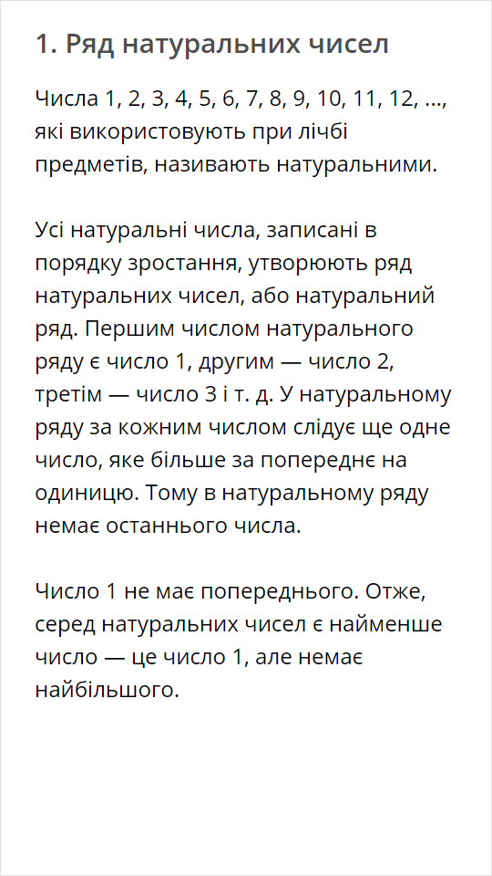
Тест
Щелкните кнопку Тест для редактирования этого теста

